Slide 1
SOCn5010 Analýza sociálních sítí
Přednáška 10: sociální kapitál

Slide 2
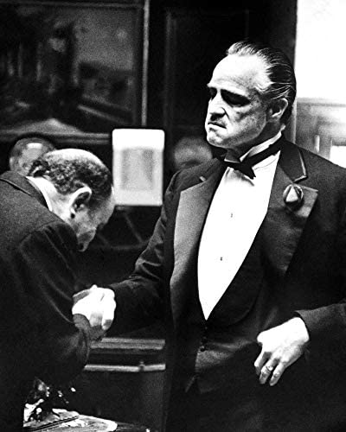
Sociální kapitál
Koncept využívaný ve studiu ekonomie, organizací, politologii
Existují různé typy nerovností – ekonomické, sociální, kulturní
Tyto nerovnosti se projevují jak na individuální, tak na skupinové úrovni
Jak se tyto nerovnosti dají vysvětlit?

Slide 3
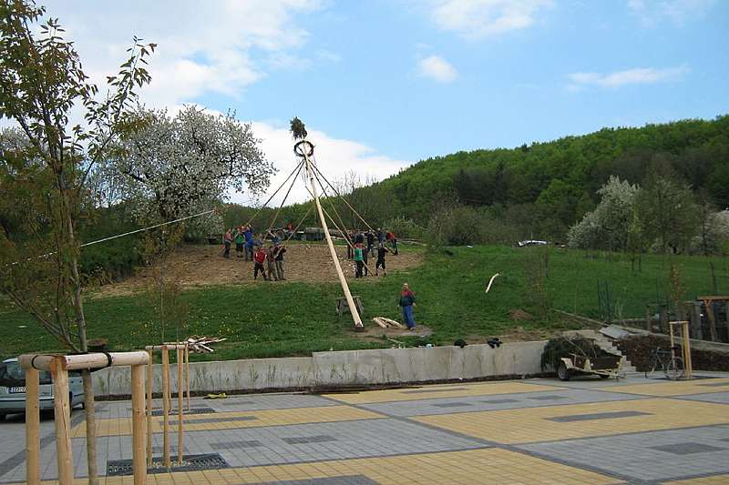
Sociální kapitál
Nezbytná podmínka pro úspěšný lokální rozvoj, sociální integraci a politickou participaci
Zdůraznění důležitosti sociálních vazeb a kulturních podmínek místního rozvoje
Jde spíše o perspektivu než o koncept
Propojení sociality, sociability a sociální zakořeněnosti

Slide 4
Definice
Makroúroveň vs. mikroúroveň
Nevyčerpává se používáním
zdroje, ke kterým má jedinec přístup díky kontaktům s druhými lidmi a díky svému členství v různých skupinách („známosti“), jde o soukromý statek
Zdroje uložené ve vztazích mezi lidmi, které mohou pomoci vyřešit dilemata kolektivního jednání, jde o veřejný statek

Slide 5
Sociální kapitál na makroúrovni (Putnam)
„connections among individuals – social networks and the norms of reciprocity and trustworthiness that arise from them“
Svazující vs. přemosťující
Svazující: generuje důvěru dovnitř komunity, souvisí především s primárními vztahy
Přemosťující: souvisí s občanskostí, usnadňuje organizaci skrze slabé vazby

Slide 6
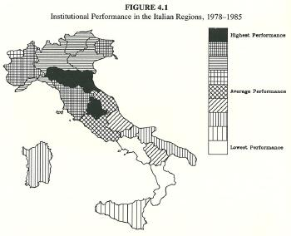
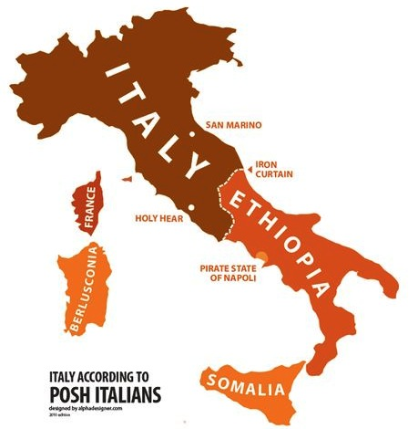
Sociální kapitál na makroúrovni (Putnam)
Celkově spíše klesá
Sociální vztahy klíčové pro demokracii i socio-ekonomickou modernizaci

Slide 7
Sociální kapitál na makroúrovni (Putnam)
Tři hlavní komponenty: důvěra, sociální normy a povinnosti, sociální sítě a sdružení
Sítě občanské angažovanosti
Podporují vznik norem obecné reciprocity a podporují nárůst důvěry
Umožňují koordinaci a komunikaci, umožňují překonávat dilemata kolektivního jednání
Snižují pobídky pro oportunismus
Jsou zakořeněny v tradicích spolupráce
Rozšiřují u aktérů pocit „jáství“

Slide 8
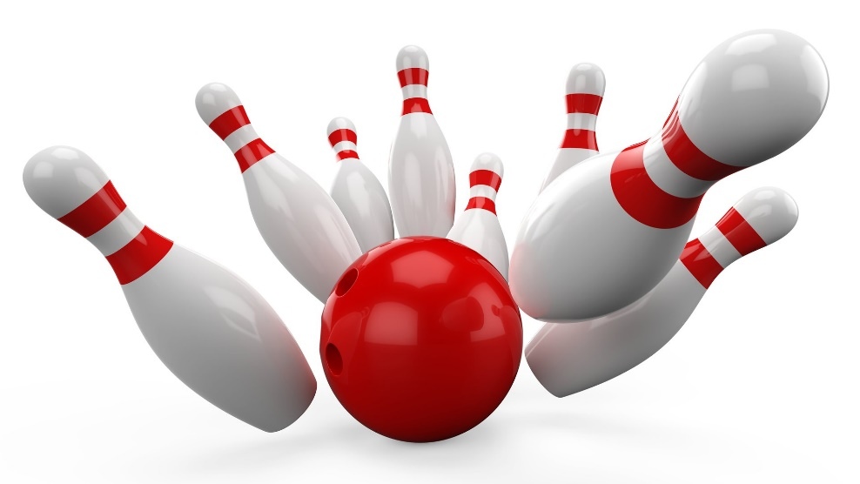
Bowling Alone (Putnam)
Američané se postupně přestávají politicky angažovat (nechodí k volbám, na veřejné shromáždění, atd.), roste nedůvěra ve vládu.
Celkové klesá členství v různých spolcích a organizacích, vč. těch náboženských, odborových, dobrovolnických, vč. bowlingových asociací: individuální počet hráčů roste, ale počet lidí hrajících v ligách klesá
Když lidé hrají sami, nepodílejí se na sociálních interakcích, debatách, atd.
Proč tedy klesá sociální kapitál v USA?
Nejde o demografické změny, časté stěhování nebo návrat žen do práce. Hlavní příčinou jsou technologie které individualizují volnočasové aktivity – televize, internet, sociální sítě…

Slide 9
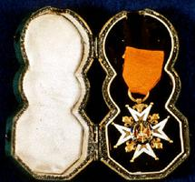
Sociální kapitál na mikroúrovni (Bourdieu)
Skutečnost je vztahová
Analýza nerovností ve společnosti, analýza aktérů a jejich sociálních pozic
Sociální pozice není měnitelná snadno ani rychle
Sociální svět se skládá z různých sociálních polí
Pozice každého jedince v každém takovém poli je dána různým množství různých forem kapitálu – ekonomického, kulturního a sociálního)
Symbolický kapitál – uznání (např. čest)

Slide 11
Sociální kapitál na mikroúrovni (Bourdieu)
Každé sociální pole – umění, vzdělávání, právo, politika, ekonomie – různý profil s různou důležitostí různých forem kapitálu
Formy kapitálu – produkce a certifikace – je zajišťována různými aktéry kteří definují šance ostatních získat dobrou pozici na daném poli
Sociální kapitál: množství vazeb, které daný jedince má a může mobilizovat; závisí na množství kapitálu, který vlastní ti, ke kterým je tento jedinec připojen

Slide 12
Sociální kapitál na mikroúrovni (Bourdieu)
Sociální kapitál je vždy závislý na jiných formách kapitálu
„Model stanoví vzdálenosti, předurčující pravděpodobnost setkání, příbuzností, sympatií nebo i touhy: konkrétně řečeno, pro lidi situované v prostoru nahoře je velmi nepravděpodobné manželské spojení s lidmi situovanými dole, protože za prvé mají malou naději se s nimi fyzicky setkat (leda na takzvaných "podezřelých místech", čili za cenu překročení sociálních hranic, jež jsou vedle prostorové vzdálenosti ještě další překážkou), a za druhé, i kdyby se s nimi při nějaké příležitosti letmo a takříkajíc náhodou setkali, nebudou "na sebe slyšet“, navzájem si doopravdy rozumět a jedni druhým se líbit. Blízkost v sociálním prostoru naopak ke sblížení předem disponuje: lidé zaujímající postavení v jedné určité omezené čísti prostoru si budou jednak bližší a jednak ke sblížení ochotnější“

Slide 13
Sociální kapitál na mikroúrovni (Coleman)
Racionální jednání v analýze sociálních systémů
Definice: je definován svojí funkcí, nejde o konkrétní prvek ale souhrn prvků
Sociální kapitál povstává ze změn v lidských vztazích (tj. skládá se z určitých aspektů sociální struktury), které usnadňují sociální jednání a přispívá k jiným formám kapitálu (např. lidský)
Zahrnuje povinnosti, očekávání a důvěru ve struktury, informační kanály, normy a sankce
Je produktivní, umožňuje dosahování cílů, které by jinak dosaženy nebyly.
Může nabývat různé podoby (kulturní vazby, organizační vztahy, občanská kultura)

Slide 14
Sociální kapitál na mikroúrovni (Coleman)
Sociální kapitál je podporován určitými formami sociální struktury:
- uzavírání a zhušťování sociálních sítí (mezigenerační, intragenerační)
- organizacemi, které „přežily“ svůj původní účel

Slide 15
Jak měřit?
Van Oorschot,W., Arts,W., & Gelissen, J. (2006). „Social capital in Europe: Measurement and social and regional distribution of a multifaceted phenomenon.“ Acta Sociologica 49: 149–167.

Slide 16
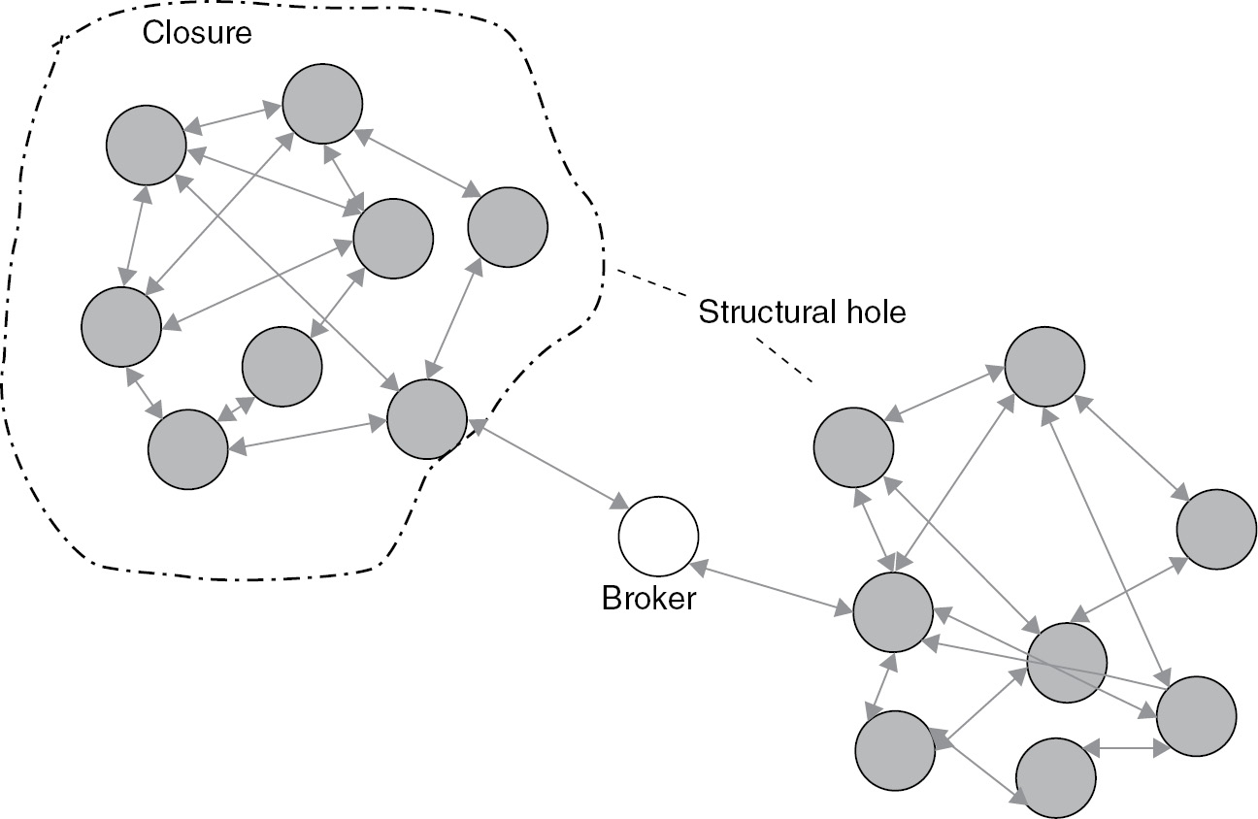
Sociální kapitál v kontextu SNA
R. Burt – strukturální mezery vs. koncentrace vazeb sítě
Koncentrovaná síť vztahů: snižuje riziko spojené s transakcemi a důvěrou (zvyšuje to důvěru, usnadňuje kooperaci)
Přemostění strukturálních mezer: mezery jsou příležitosti k přidané hodnotě jejich propojení (poskytují široký a rychlý přístup k informacím a jejich kontrole)
Koncentrovaná síť může být kritická pro získání hodnot z přemostění strukturálních mezer

Slide 17
Seminář

Slide 18
Subgroups
Dense interaction within some parts of the network – cohesive subgroup
Members often share norms, goals, ideals
Membership may by used to explain some outcomes
Visual identification of subgroups is not always adequate

Slide 19
Two approaches
Bottom-up: analysis starts from identifying patterns in the dyads and their combinations (cliques, clans, cores …)
Top-down: analysis starts from the network as a whole and broader underlying processes (components, factions …)

Slide 20
Cliques
Maximal connected subgraph
subset of actors in which every actors is adjacent to every other actor in the subgroup and we cannot add any more actors and not violate the first condition
Cliques may overlap – when there are too many cliques
Clique-membership matrix
Clique participation matrix – min 0, max 1, in-between – connections to members of clique/ connections needed to become a member of a clique

Slide 21
N-cliques
Not-so-maximal connected subgraph
alternative is to define an actor as a member of a clique if they are connected to every other member of the group at a distance greater than one
Every actor must be no more than n-steps away from every other actor.
Friend of a friend – path of length 2
A member may be connected to the clique by a node which is not a member of a clique

Slide 22
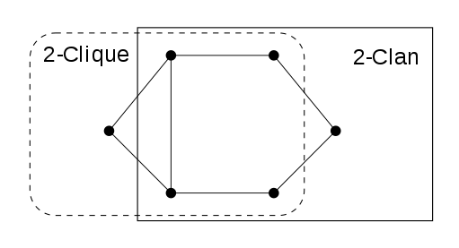
N-clans
Vs. N-cliques
An n-clan is an n-clique in which (a) all actors are connected by paths of length ≤ n, and (b) every node is also a member of the n-clique.
N-clan - forcing all ties among members of an n-clique to occur by way of other members of the n-clique

Slide 23
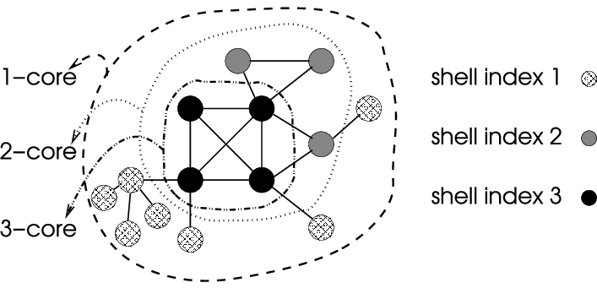
Other types of subgroups
K-plexes: actors may be members of a clique even if they have ties to all but K other members (node is member of a clique of size n if it has direct ties to n-k members of that clique)
K-cores: maximal group of actors, all of whom are connected to some number (K) of other members of the group [The coreness of a vertex is k if it belongs to the k-core but not to the (k+1)-core]
F-groups: maximal groups made up of "strongly transitive" and "weakly transitive“ triads (for valued networks)
: A strong tie triad is formed when, if there is a tie XY and a tie YZ, there is also a tie XZ that is equal in value to the XY and YZ ties.
: A weakly transitive triad is formed if the ties XY and YZ are both stronger than the tie XZ, but the tie XZ is greater than some cut-off value.

Slide 24
Components
sub-graphs that are connected within, but disconnected between sub-graphs
directed graphs: weak component is a set of nodes that are connected, regardless of the direction of ties vs. strong component requires respecting the direction of ties to be in the same component

Slide 25
Bi-Components
Cutpoint: if this node is removed, the structure becomes divided into un-connected parts - blocks

Slide 26
Factions
Partition of nodes into the predetermined number of cohesive groups
Vs. cliques – no multiple membership
Applicable to valued data

Slide 27
Literatura
Coleman, James. 1988. “Social Capital in the Creation of Human Capital.” American Journal of Sociology 94: 95-120.
Granovetter, Mark. 1985. “Economic Action and Social Structure: The Problem of Embeddedness.” American Journal of Sociology 91:481-510.
CROSSLEY, Nick. 2010. Towards Relational Sociology. Abingdon: Routledge.
PRELL, Christine. 2012. Social Network Analysis: History, Theory & Methodology. Los Angeles: Sage.
KNOKE, David, and Song YANG. 2008. Social network analysis. Thousand Oaks: Sage.
BORGATTI, Stephen P., Martin G. EVERETT and Jeffrey C. JOHNSON. 2013. Analyzing Social Networks. Thousand Oaks, CA: Sage.

